Slide 1

Troubleshooting
Modbus TCP
Diagnóstico de comunicação industrial
Treinamento com o Modbus TCP Troubleshooter
03 OUTUBRO 2026
Notes:
Apresente o objetivo: localizar falhas por evidências de conexão, protocolo e mapa. Sessão prevista para 03/10/2026. Use a ata como roteiro de condução e registro.
Roteiro: docs/2026-10-03-ata-treinamento-troubleshoot-modbus.md. Operação do software: manual integrado da versão usada no treinamento.

Slide 2
Visão geral
Percurso do treinamento
01 Dúvidas do primeiro treinamento
06 Dados e carga da rede
02 Transação Modbus TCP
07 Teste completo
03 Bancada e configuração
08 Descoberta e topologia
04 Mapa e endereçamento
09 Relatório técnico
05 Captura e timelines
10 Estudo de caso
Treinamento Modbus TCP
02
Notes:
Explique que cada momento combina conceito, demonstração e discussão. Ajuste o tempo conforme as dúvidas da turma. As demonstrações usam uma bancada local e leituras.
Roteiro: docs/2026-10-03-ata-treinamento-troubleshoot-modbus.md. Operação do software: manual integrado da versão usada no treinamento.

Slide 3
Momento 01
Dúvidas do primeiro treinamento
01
O equipamento responde ao ping. A leitura Modbus deve funcionar?
02
A porta TCP abriu. O mapa está validado?
03
Uma exceção Modbus significa perda de conexão?
Treinamento Modbus TCP
03
Notes:
Peça respostas antes de mostrar o gabarito. Registre exemplos trazidos pela turma por conexão, mapa, tempo de resposta, dado incorreto ou escrita. Esperado: ping verifica ICMP; TCP aberto confirma o socket; exceção é resposta de protocolo, embora a operação tenha sido recusada.
Roteiro: docs/2026-10-03-ata-treinamento-troubleshoot-modbus.md. Operação do software: manual integrado da versão usada no treinamento.

Slide 4
Momento 01
Três evidências, três conclusões
Evidência | Conclusão sustentada | Próxima verificação
Ping respondeu | ICMP alcançou o destino | Porta TCP do serviço
Socket TCP abriu | Serviço aceitou conexão | Resposta Modbus coerente
Exceção Modbus 02 | Servidor respondeu e recusou a região | Função, início e quantidade
Treinamento Modbus TCP
04
Notes:
Demonstre os três casos na bancada ou use registros preparados. Não conclua que o PLC está saudável apenas pelo ping. Uma exceção coerente pode confirmar o protocolo. Fonte: ata do treinamento e Modbus Application Protocol V1.1b3, seção 7.
Roteiro: docs/2026-10-03-ata-treinamento-troubleshoot-modbus.md. Operação do software: manual integrado da versão usada no treinamento.

Slide 5
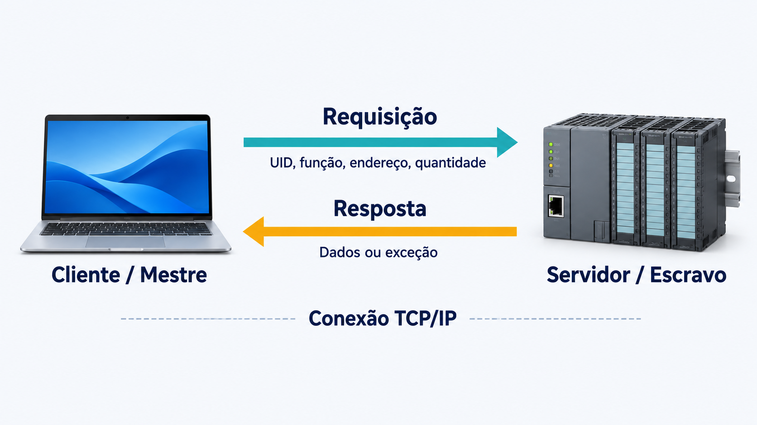
Momento 02
Cliente, servidor e transação
Treinamento Modbus TCP
05
Notes:
Execute uma leitura única e localize request e response. Mostre que um PLC pode atuar em papéis diferentes e que o software permite cliente e servidor simultâneos. Fonte: Modbus Application Protocol V1.1b3 e Messaging on TCP/IP Implementation Guide V1.0b.
Roteiro: docs/2026-10-03-ata-treinamento-troubleshoot-modbus.md. Operação do software: manual integrado da versão usada no treinamento.

Slide 6
Momento 02
Campos que identificam a leitura
Campo | Exemplo de bancada | Função no diagnóstico
Endpoint | 127.0.0.1:1502 | Serviço TCP de destino
TID | Identificador da transação | Associa requisição e resposta na conexão
Unit ID | 1 | Destino lógico configurado
Function Code | 03 | Leitura de Holding Registers
Início / quantidade | 0 / 10 | Região solicitada: offsets 0 a 9
Treinamento Modbus TCP
06
Notes:
O MBAP também contém Protocol Identifier e Length. UID pode encaminhar consultas em gateways TCP/serial. Em servidores TCP diretos seu tratamento depende do equipamento; usar a configuração documentada, sem presumir que todo servidor ignora ou exige o mesmo UID. Fonte: https://www.modbus.org/docs/Modbus_Messaging_Implementation_Guide_V1_0b.pdf
Roteiro: docs/2026-10-03-ata-treinamento-troubleshoot-modbus.md. Operação do software: manual integrado da versão usada no treinamento.

Slide 7
Momento 02
As quatro áreas de leitura
Área | Leitura | Dado bruto | Uso típico
COIL | FC01 | Bit | Estado de bobina
DISCRETE INPUT | FC02 | Bit | Entrada discreta
HOLDING REGISTER | FC03 | Palavra de 16 bits | Registrador de aplicação
INPUT REGISTER | FC04 | Palavra de 16 bits | Registrador de entrada
Treinamento Modbus TCP
07
Notes:
COIL e HR suportam funções de escrita quando implementadas e permitidas. DI e IR têm leitura no modelo básico. O significado de processo vem da documentação do fabricante. Fonte: https://www.modbus.org/docs/Modbus_Application_Protocol_V1_1b3.pdf, data model e funções 01 a 04.
Roteiro: docs/2026-10-03-ata-treinamento-troubleshoot-modbus.md. Operação do software: manual integrado da versão usada no treinamento.

Slide 8
Momento 03
Bancada local para a demonstração
Configuração | Servidor simulado | Alvo do cliente
IP | 127.0.0.1 | 127.0.0.1
Porta | 1502 | 1502
Unit ID | 1 | 1
Mapa / bloco | HR 0 a 9 aplicado | FC03, início 0, quantidade 10
Operação | Iniciar servidor | Leitura única, depois leitura cíclica
Treinamento Modbus TCP
08
Notes:
Configure o mapa efetivo do servidor apenas com a faixa necessária para os testes de limite. Salve .ffd antes de introduzir erros. Loopback é o próprio computador, sem tráfego de produção. Capture local depende da interface Npcap de loopback.
Roteiro: docs/2026-10-03-ata-treinamento-troubleshoot-modbus.md. Operação do software: manual integrado da versão usada no treinamento.

Slide 9
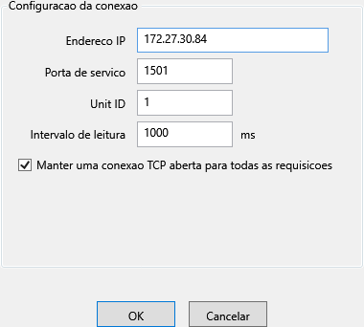
Momento 03
Configuração do alvo cliente
IP e porta do serviço remoto
Unit ID conforme o equipamento
Intervalo entre ciclos de leitura
Opção de conexão TCP persistente
Tela de referência do manual integrado
Treinamento Modbus TCP
09
Notes:
O exemplo da imagem usa 172.27.30.84:1501. Para a bancada da aula configure 127.0.0.1:1502. Explique que 0.0.0.0 serve como escuta geral do servidor e não como destino de cliente. Fonte visual: ManualImages/ClientSettings.png.
Roteiro: docs/2026-10-03-ata-treinamento-troubleshoot-modbus.md. Operação do software: manual integrado da versão usada no treinamento.

Slide 10
Momento 03
Conexão persistente ou por requisição
TCP persistente
Conexão por requisição
Mantém o socket entre as consultas
Abre e encerra o socket em cada consulta
Reduz aberturas repetidas de conexão
Produz mais eventos de conexão
É a configuração padrão do cliente
Ajuda a comparar comportamento de sessões
O intervalo de leitura e a política de conexão são configurações diferentes.
Treinamento Modbus TCP
10
Notes:
Faça alguns ciclos com conexão persistente. Se a bancada permitir, compare com a opção desmarcada, observando handshakes e encerramentos na captura. Não classifique mais pacotes como pior desempenho sem medir impacto e comportamento do equipamento.
Roteiro: docs/2026-10-03-ata-treinamento-troubleshoot-modbus.md. Operação do software: manual integrado da versão usada no treinamento.

Slide 11
Momento 03
Teste de conexão: porta correta e errada
1
Leitura única em 127.0.0.1:1502
2
Alterar somente a porta para uma sem serviço
3
Repetir a leitura e registrar a mensagem
4
Restaurar 1502 e confirmar recuperação
A falha da porta ocorre no transporte TCP. Uma exceção Modbus exige resposta do protocolo.
Treinamento Modbus TCP
11
Notes:
Use uma porta comprovadamente sem listener na bancada. A mensagem pode ser recusa ou timeout conforme o ambiente. Não preparar bloqueios/firewall na rede de produção. Peça à turma que identifique em qual camada a leitura parou.
Roteiro: docs/2026-10-03-ata-treinamento-troubleshoot-modbus.md. Operação do software: manual integrado da versão usada no treinamento.

Slide 12
Momento 04
Um ponto depende da área e do offset
Configuração | Região consultada | Relação com o mapa
FC03, offset 0 | HR 0 | Primeiro Holding Register
FC04, offset 0 | IR 0 | Outra área de dados
FC01, offset 0 | COIL 0 | Dado de um bit
Quantidade 10, início 0 | Offsets 0 a 9 | Todos os pontos devem ser válidos
Treinamento Modbus TCP
12
Notes:
Mostre a navegação por HR, IR, COIL e DISCRETE no mapa. O mesmo número de endereço em áreas distintas não representa o mesmo dado. Confirme endpoint e UID antes de transferir um mapa para outro alvo.
Roteiro: docs/2026-10-03-ata-treinamento-troubleshoot-modbus.md. Operação do software: manual integrado da versão usada no treinamento.

Slide 13
Momento 04
Endereço documental e offset de protocolo
40001 corresponde a offset 0
Exemplo válido quando o fabricante usa a convenção clássica
40101 corresponde a offset 100 nessa mesma convenção
O campo do software usa offset base zero
Treinamento Modbus TCP
13
Notes:
Não somar o prefixo 4 nem copiar 40001 automaticamente para o campo de endereço. Consulte a documentação do equipamento. Os prefixos documentais identificam área, enquanto o PDU transmite função e offset. Fonte: Modbus Application Protocol V1.1b3, addressing model. Exemplo condicionado à convenção do fabricante.
Roteiro: docs/2026-10-03-ata-treinamento-troubleshoot-modbus.md. Operação do software: manual integrado da versão usada no treinamento.

Slide 14
Momento 04
Uma requisição pode ultrapassar a faixa
Mapa do servidor | Requisição | Fim solicitado | Resultado esperado
HR 0 a 9 | Início 0, quantidade 10 | 9 | Leitura válida
HR 0 a 9 | Início 9, quantidade 1 | 9 | Leitura válida
HR 0 a 9 | Início 9, quantidade 2 | 10 | Exceção 02, se a região não existe
Fim do range = início + quantidade − 1
Treinamento Modbus TCP
14
Notes:
Demonstre os três requests em laboratório. Explique exceção 02 pela combinação referência e extensão solicitada. Restaure o bloco original ao terminar. Fonte: Modbus Application Protocol V1.1b3, exception 02.
Roteiro: docs/2026-10-03-ata-treinamento-troubleshoot-modbus.md. Operação do software: manual integrado da versão usada no treinamento.

Slide 15
Momento 04
Valor, qualidade e horário
O que a leitura retorna
O que exige documentação
Bits ou palavras de 16 bits
Escala e unidade física
Status da operação
Tipo numérico e ordem de palavras
Horário da última atualização
Significado da variável no processo
Um valor retido na tela precisa de timestamp e qualidade para confirmar leitura atual.
Treinamento Modbus TCP
15
Notes:
Pare a leitura e observe que o último valor pode continuar visível. Explique que dois registradores podem compor um dado de 32 bits segundo o fabricante. A descoberta de mapa não fornece automaticamente tag, escala ou direito de escrita.
Roteiro: docs/2026-10-03-ata-treinamento-troubleshoot-modbus.md. Operação do software: manual integrado da versão usada no treinamento.

Slide 16
Momento 05
Timeline Modbus e timeline TCP
Modbus
TCP
Eventos das operações da aplicação
Quadros da interface de captura
TID, UID, função e região
IP, porta, protocolo e tamanho
Requisição, resposta e exceção
Sinais de transporte e tráfego visível
A leitura pode responder mesmo quando a captura não vê os quadros.
Treinamento Modbus TCP
16
Notes:
Execute leitura única e compare as timelines. A captura requer Npcap e interface/filtro adequados. A falta de remontagem TCP completa pode limitar a identificação de ADUs passivas segmentadas. Consulte dados brutos somente após estabelecer endpoint e operação.
Roteiro: docs/2026-10-03-ata-treinamento-troubleshoot-modbus.md. Operação do software: manual integrado da versão usada no treinamento.

Slide 17
Momento 05
Visibilidade depende do ponto de captura
Posição | Tráfego esperado | Limite principal
Notebook cliente | Comunicações do notebook | Pode não ver conversas entre terceiros
Loopback | Comunicação local do computador | Exige interface adequada de captura
SPAN / TAP | Tráfego encaminhado ao ponto de captura | Cobertura depende da configuração
Filtro BPF | Somente protocolos/endpoints incluídos | Um filtro pode excluir a evidência
Treinamento Modbus TCP
17
Notes:
A rede comutada encaminha tráfego conforme portas/MAC. Se a tabela estiver vazia, conferir interface, filtro, Npcap, tráfego visível e duração. Não concluir que o PLC não transmitiu só porque o notebook não capturou a conversa.
Roteiro: docs/2026-10-03-ata-treinamento-troubleshoot-modbus.md. Operação do software: manual integrado da versão usada no treinamento.

Slide 18
Momento 05
Sinais TCP que pedem correlação
Sinal | Hipótese a investigar | Evidência complementar
RST | Rejeição ou encerramento da sessão | Endpoint, estado e momento da operação
Segmento repetido | Possível retransmissão ou captura duplicada | Sequência, direção e janela temporal
Zero window | Receptor temporariamente sem espaço | Duração e impacto no tempo de resposta
Timeout | Operação não terminou no prazo | Request, resposta, rota e socket
Treinamento Modbus TCP
18
Notes:
Não atribuir causa raiz automaticamente. RST de uma conversa de Internet não comprova falha do PLC. Repetições podem ter limitações de captura ou reuso de fluxo. Correlacione horário, endpoint e leitura afetada.
Roteiro: docs/2026-10-03-ata-treinamento-troubleshoot-modbus.md. Operação do software: manual integrado da versão usada no treinamento.

Slide 19
Momento 05
Rajada entre blocos e período de polling
Horário ilustrativo | Bloco consultado | Leitura do intervalo
12:00:00.000 | HR 0 a 9 | Início do ciclo
12:00:00.002 | IR 0 a 9 | Outro bloco, 2 ms depois
12:00:01.000 | HR 0 a 9 | Mesmo bloco, 1.000 ms depois
12:00:01.002 | IR 0 a 9 | Mesmo bloco, 1.000 ms depois
Compare a mesma assinatura de consulta para estimar o período de polling.
Treinamento Modbus TCP
19
Notes:
Dados ilustrativos. A assinatura inclui sessão/endpoint, UID, FC, início e quantidade. Mostre por que comparar requests de blocos distintos gera um intervalo aparente de 2 ms. Leituras próprias de validação também adicionam tráfego.
Roteiro: docs/2026-10-03-ata-treinamento-troubleshoot-modbus.md. Operação do software: manual integrado da versão usada no treinamento.

Slide 20
Momento 06
Dados da rede após parar a captura
1
Capturar uma janela representativa
2
Parar a captura e consolidar a sessão
3
Abrir Dados e conferir o período analisado
4
Consultar gráficos, protocolos e conversas
A aba Dados fica disponível após a parada. O snapshot contém os pacotes retidos daquela sessão.
Treinamento Modbus TCP
20
Notes:
Na versão atual, Dados não faz agregação contínua durante a captura. O software conserva no máximo 2.000 quadros na lista usada por essa análise. Alta taxa pode reduzir o intervalo realmente coberto. Confira tempo amostrado e descartes antes de interpretar taxas.
Roteiro: docs/2026-10-03-ata-treinamento-troubleshoot-modbus.md. Operação do software: manual integrado da versão usada no treinamento.

Slide 21
Momento 06
Taxas observadas e cobertura da amostra
Indicador | Interpretação | Conferência necessária
Pacotes e bytes | Quadros observados e volume capturado | Filtro e retenção
Média por segundo | Taxa no intervalo amostrado | Duração entre timestamps
Pico em 1 segundo | Maior bucket completo observado | Resolução e janela
Descartes / fila | Limites na coleta de evidências | Driver e fila da aplicação
Treinamento Modbus TCP
21
Notes:
Bytes/s não é utilização percentual do enlace. A média depende do intervalo entre primeiro e último pacote selecionados. A falta de contador do driver não comprova ausência de descarte. Relacione qualidade, duração e limites da amostra.
Roteiro: docs/2026-10-03-ata-treinamento-troubleshoot-modbus.md. Operação do software: manual integrado da versão usada no treinamento.

Slide 22
Momento 06
Pico de tráfego e impacto na comunicação
Um pico identifica quando investigar
Latência e descartes mostram possível impacto
Velocidade e contadores de porta ajudam a avaliar utilização
Exemplo didático de pacotes/s. Valores ilustrativos.
Treinamento Modbus TCP
22
Notes:
Série inteiramente ilustrativa, em pacotes/s. Não representa uma captura real nem um limiar universal. Peça à turma que indique quais evidências adicionais seriam necessárias para afirmar sobrecarga: link negociado, contadores de switch/NIC, latência Modbus, descartes e baseline. Não reduzir polling no PLC sem avaliar o processo.
Roteiro: docs/2026-10-03-ata-treinamento-troubleshoot-modbus.md. Operação do software: manual integrado da versão usada no treinamento.

Slide 23
Momento 06
Dispositivos e conversas com mais tráfego
10 pacotes de A para B
A participa de 100% dos pacotes da amostra
B também participa de 100% desses pacotes
A soma de participação entre endpoints pode superar 100%
Treinamento Modbus TCP
23
Notes:
Exemplo ilustrativo para explicar percentuais que se sobrepõem. A conversa A/B conta os mesmos quadros uma vez por conversa. Ordenação por volume identifica quem investigar, sem provar que seja responsável pela falha. Explique envio, recebimento, top conversa e protocolos.
Roteiro: docs/2026-10-03-ata-treinamento-troubleshoot-modbus.md. Operação do software: manual integrado da versão usada no treinamento.

Slide 24
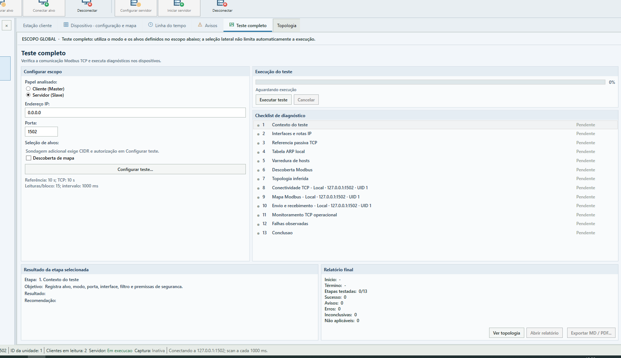
Momento 07
Resultados reunidos no Teste completo
Tela de referência: execução, checklist e evidências do ensaio
Treinamento Modbus TCP
24
Notes:
A imagem foi fornecida durante o desenvolvimento e serve para orientar a navegação. Na versão usada na aula, resultados, topologia e relatórios ficam nas subabas do Teste completo. Demonstre a interface ao vivo, porque rótulos e disposição podem variar por versão.
Roteiro: docs/2026-10-03-ata-treinamento-troubleshoot-modbus.md. Operação do software: manual integrado da versão usada no treinamento.

Slide 25
Momento 07
Configurações que definem o ensaio
Parâmetro | Efeito | Escolha para a bancada
Papel e alvos | Define as validações Modbus | Cliente e alvo local incluído
Referência passiva | Observa antes das sondagens | Janela suficiente para ciclos
Monitoramento TCP | Coleta comportamento operacional | Período compatível com o objetivo
Leituras por bloco / intervalo | Define repetição e duração | Registrar tentativas e sucessos
CIDR, portas, taxa | Limita descoberta ativa | Somente escopo autorizado
Treinamento Modbus TCP
25
Notes:
Não assumir que selecionar um dispositivo lateral redefine o escopo do teste. O software pode iniciar captura e cliente/servidor quando necessário. Uma rede grande pode prolongar a descoberta. Conferir interface e filtros antes de iniciar. Não há escrita automática no Teste completo.
Roteiro: docs/2026-10-03-ata-treinamento-troubleshoot-modbus.md. Operação do software: manual integrado da versão usada no treinamento.

Slide 26
Momento 07
Estados do checklist
Estado | Leitura técnica
OK | Critério da etapa atendido na janela observada
Atenção | Sinal ou limitação que exige análise contextual
Falha | Operação ou critério da etapa não atendido
Inconclusivo | Evidência insuficiente para decidir
Não aplicável | Etapa sem objeto para aquele papel ou escopo
Treinamento Modbus TCP
26
Notes:
O placar registra etapas processadas, não disponibilidade ou estabilidade integral da rede. Uma etapa de captura inconclusiva pode coexistir com leitura Modbus válida. Abra o resultado selecionado e mostre objetivo, evidência, interpretação e próxima verificação.
Roteiro: docs/2026-10-03-ata-treinamento-troubleshoot-modbus.md. Operação do software: manual integrado da versão usada no treinamento.

Slide 27
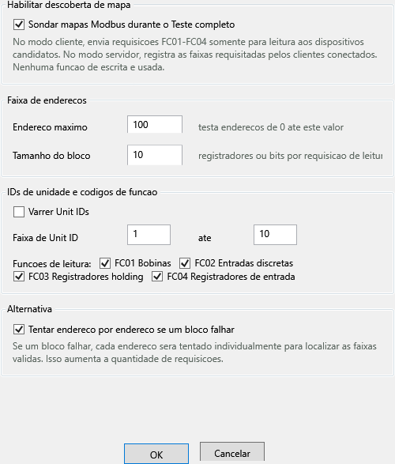
Momento 07
Descoberta de mapa: alcance e requests
Máximo 100 inclui o endereço 100
Bloco 10: 0–9, 10–19, até 90–99
A última janela é 100–100
São 11 janelas iniciais por FC, UID e endpoint
Fallback e outras funções/UIDs acrescentam consultas
Treinamento Modbus TCP
27
Notes:
O máximo é inclusivo conforme o manual atual. Com quatro FCs e dez UIDs, até 440 janelas iniciais antes de fallback, interrupções ou limites. Fallback consulta posições individuais quando aplicável. Descoberta confirma regiões que responderam e não nomes de tags, escalas ou direitos de escrita. Fonte: ManualContent.xml, descoberta-mapa, e ManualImages/MapDiscovery.png.
Roteiro: docs/2026-10-03-ata-treinamento-troubleshoot-modbus.md. Operação do software: manual integrado da versão usada no treinamento.

Slide 28
Momento 07
Leitura de diagnóstico e escrita manual
Teste completo
Escrita manual
Sondagens e leituras configuradas
Pode alterar o processo
Descoberta de mapa sem escrita
Exige ponto e valor aprovados
Observação dos requests recebidos
Timeout exige conferir o estado antes de repetir
A demonstração de treinamento usa bancada ou ambiente autorizado.
Treinamento Modbus TCP
28
Notes:
O software permite escrita manual em regiões graváveis. R/W no mapa não equivale a autorização operacional. A escrita de range pode ser sequencial, com alteração parcial antes de uma falha. Para substituir um equipamento real, evitar duplicar seu IP e combinar retirada/isolamento.
Roteiro: docs/2026-10-03-ata-treinamento-troubleshoot-modbus.md. Operação do software: manual integrado da versão usada no treinamento.

Slide 29
Momento 08
O que significa dispositivo encontrado
Categoria | Evidência | Limitação
Vizinho ARP | Associação local de IPv4 e MAC | Não identifica PLC ou atividade atual
TCP aberto | Conexão aceita na porta | Não confirma Modbus
Modbus confirmado | Resposta de leitura ou exceção válida | Não valida todo o mapa
Cliente observado | Request reconhecido / recebido | Cliente silencioso pode não aparecer
Infraestrutura anunciada | LLDP/CDP recebido | Não é inventário completo
Treinamento Modbus TCP
29
Notes:
O servidor ocioso pode precisar de sondagem autorizada na porta correta. Um cliente pode não possuir listener TCP. Protocolos, portas e UID influenciam descoberta. Loopback e IP local podem representar o mesmo computador. Diferenciar equipamento físico de IP e endpoint.
Roteiro: docs/2026-10-03-ata-treinamento-troubleshoot-modbus.md. Operação do software: manual integrado da versão usada no treinamento.

Slide 30
Momento 08
Rotas e topologia inferida
Evidência | O que mostra | O que fica pendente
Conversas Modbus | Pares que trocaram mensagens visíveis | Caminho físico entre eles
Rota ICMP / TTL | Roteadores que responderam | Switch L2 e caminho de retorno
Gateway local | Configuração de saída da estação | Rota efetivamente usada pelo alvo
LLDP / CDP | Identidade e porta anunciadas | Saúde e inventário remoto do switch
Treinamento Modbus TCP
30
Notes:
Switches L2 são transparentes ao TTL. Ausência de anúncio não prova ausência de switch. SPAN/TAP e consultas autorizadas a equipamentos gerenciáveis podem fornecer mais evidência. Timeout ICMP não comprova falha TCP ou Modbus.
Roteiro: docs/2026-10-03-ata-treinamento-troubleshoot-modbus.md. Operação do software: manual integrado da versão usada no treinamento.

Slide 31
Momento 08
Leitura do diagrama e das suas lacunas
01
Qual enlace tem evidência Modbus?
02
Qual salto veio de uma resposta ICMP?
03
Há anúncio que identifica infraestrutura?
04
Qual conexão física ainda exige confirmação?
Treinamento Modbus TCP
31
Notes:
Abra a Topologia dentro do Teste completo. Peça à turma que diferencie observação, anúncio e inferência. Se não houver topologia suficiente, apresente essa ausência como limitação e liste a próxima consulta necessária. Não desenhar um switch inexistente no inventário como fato comprovado.
Roteiro: docs/2026-10-03-ata-treinamento-troubleshoot-modbus.md. Operação do software: manual integrado da versão usada no treinamento.

Slide 32
Momento 09
Relatório resumido e completo
Resumido
Completo
Principais achados e resultados
Etapas e estatísticas detalhadas
Impacto e próxima verificação
Inventário, mapa e topologia
Comunicação rápida à equipe
Rastreabilidade técnica do ensaio
MD e PDF preservam o relatório. Imagens auxiliares do MD devem acompanhar o arquivo.
Treinamento Modbus TCP
32
Notes:
Demonstre ambas as exportações. Confira endpoint e janela da execução registrada. O relatório completo ajuda a reproduzir o ensaio, mas priorização evita que volume de mensagens esconda a causa mais provável. Não tratar OK como certificado de estabilidade.
Roteiro: docs/2026-10-03-ata-treinamento-troubleshoot-modbus.md. Operação do software: manual integrado da versão usada no treinamento.

Slide 33
Momento 09
Um achado técnico reproduzível
FC03 recusou a faixa 9–10
Evidência: três respostas com exceção 02, UID 1
Mapa de bancada: HR 0–9
Próxima verificação: corrigir quantidade ou mapa documentado
Treinamento Modbus TCP
33
Notes:
Exemplo didático, não resultado real de campo. Conclusão: o servidor respondeu às três consultas e recusou a região solicitada. A evidência aponta para o bloco/endereço e não para perda total de conexão. Fonte de exceção: Modbus Application Protocol V1.1b3.
Roteiro: docs/2026-10-03-ata-treinamento-troubleshoot-modbus.md. Operação do software: manual integrado da versão usada no treinamento.

Slide 34
Momento 09
Parâmetros para repetir o teste
Registro | Por que guardar
Versão e configuração .ffd | Reproduzir estação, alvos e mapa
IP, porta, UID, FC e range | Identificar exatamente a operação
Interface e filtro de captura | Reproduzir a cobertura
Janela, repetição e intervalo | Comparar amostras equivalentes
Relatório e evidências | Conferir achados antes e depois
Treinamento Modbus TCP
34
Notes:
Mostre Salvar/Abrir configuração e os exports. Registre alterações durante testes. Ao comparar resultados, mudanças de janela, filtro, alvo ou UID podem explicar diferenças. Preserve logs e horários quando ocorrer falha do software.
Roteiro: docs/2026-10-03-ata-treinamento-troubleshoot-modbus.md. Operação do software: manual integrado da versão usada no treinamento.

Slide 35
Momento 10
Estudo de caso: a primeira evidência
01
O cliente indica falha no HR documental 40010
02
O IP responde ao ping
03
A porta TCP aceita conexão
04
Qual será o próximo teste?
Treinamento Modbus TCP
35
Notes:
Cenário de laboratório. Peça ao grupo que confirme convenção do endereço, FC, UID e quantidade. Não revelar imediatamente a causa. A turma deve separar fatos conhecidos das hipóteses. Em convenção clássica, 40010 pode corresponder a offset 9.
Roteiro: docs/2026-10-03-ata-treinamento-troubleshoot-modbus.md. Operação do software: manual integrado da versão usada no treinamento.

Slide 36
Momento 10
Estudo de caso: a leitura recusada
Campo | Evidência liberada
Endpoint / UID | 127.0.0.1:1502 / 1
Consulta | FC03, início 9, quantidade 2
Mapa conhecido | HR 0 a 9
Resposta | Exceção 02
Pergunta à turma | O que comprova a resposta e qual configuração revisar?
Treinamento Modbus TCP
36
Notes:
Peça uma hipótese sustentada, uma evidência que poderia refutá-la e uma próxima ação segura. Esperado: o range termina em 10, fora do mapa. Uma resposta de exceção comprova comunicação de protocolo naquela tentativa.
Roteiro: docs/2026-10-03-ata-treinamento-troubleshoot-modbus.md. Operação do software: manual integrado da versão usada no treinamento.

Slide 37
Momento 10
Estudo de caso: confirmação após ajuste
1
Corrigir somente a quantidade para 1
2
Repetir a leitura no offset 9
3
Conferir valor, qualidade e horário
4
Registrar o antes e depois no relatório
A leitura válida confirma o diagnóstico do range na bancada. Registrar a convenção usada para 40010.
Treinamento Modbus TCP
37
Notes:
Faça a alteração no laboratório. Se a leitura ainda falhar, reavaliar endpoint, UID, mapa aplicado e função. Solicite à turma uma conclusão curta e rastreável. Verifique aprendizado: separação de camadas, base zero, fim do range, segurança e limitação de captura.
Roteiro: docs/2026-10-03-ata-treinamento-troubleshoot-modbus.md. Operação do software: manual integrado da versão usada no treinamento.

Slide 38
Encerramento
Método de diagnóstico para o campo
1 Papel do equipamento
5 Leitura mínima conhecida
2 IP, rota e interface
6 Timeline e captura
3 Porta TCP e serviço
7 Hipótese e próximo teste
4 UID, função e região
8 Repetição e evidência final
Treinamento Modbus TCP
38
Notes:
Retome os passos com um exemplo discutido pela turma. Evite alterar várias configurações simultaneamente, pois isso dificulta atribuir a recuperação à correção certa. Priorize ensaios autorizados, reproduzíveis e adequados ao processo.
Roteiro: docs/2026-10-03-ata-treinamento-troubleshoot-modbus.md. Operação do software: manual integrado da versão usada no treinamento.

Slide 39
Encerramento
Dúvidas, decisões e próximos passos
01
Quais dúvidas do primeiro treinamento foram resolvidas?
02
Qual etapa precisa de reforço?
03
Que evidência ou acesso falta no caso real?
04
Quem fica responsável pela próxima verificação?
Treinamento Modbus TCP
39
Notes:
Preencha a ata por momento. Registrar participantes, exercícios, resultados, decisões, responsáveis e prazos. Separar pendências do software, documentação do PLC e infraestrutura. Coletar feedback da turma para atualizar os slides e o manual.
Roteiro: docs/2026-10-03-ata-treinamento-troubleshoot-modbus.md. Operação do software: manual integrado da versão usada no treinamento.

Slide 40
Consulta
Referências e material de apoio
Ata e roteiro de 03/10/2026: sequência dos dez momentos
Manual integrado do software: campos, funções e diagnóstico
Modbus Application Protocol Specification V1.1b3
Modbus Messaging on TCP/IP Implementation Guide V1.0b
Treinamento Modbus TCP
40
Notes:
Fontes: docs/2026-10-03-ata-treinamento-troubleshoot-modbus.md; ModbusTcpTroubleshooter.App/ManualContent.xml; https://www.modbus.org/docs/Modbus_Application_Protocol_V1_1b3.pdf; https://www.modbus.org/docs/Modbus_Messaging_Implementation_Guide_V1_0b.pdf. As séries numéricas dos slides de carga/polling e o estudo de caso são exemplos didáticos. A capa é ilustração gerada, não registro de instalação real.
Roteiro: docs/2026-10-03-ata-treinamento-troubleshoot-modbus.md. Operação do software: manual integrado da versão usada no treinamento.

